Slide 1
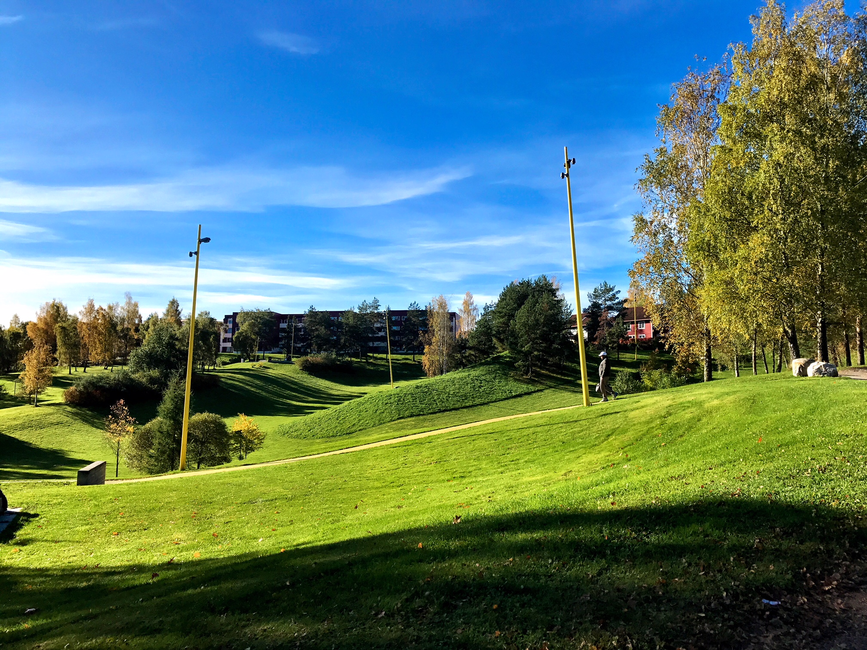
Mangfold og muligheter
Samarbeid og integrering av seniorer med minoritetsbakgrunn,
forebygging og helsefremmende arbeid.
13.01.2026
Bydel Alna- Samarbeid Furuset seniorsenter og seniorveileder.
Det er mer som forener oss mennesker, enn det som skiller oss.
(Maya Angelo)
Verdensparken, Furuset
Aina Westby - seniorveileder Bydel Alna, Mari-Anne Stømner Daae - daglig leder Furuset seniorsenter
Notes:
Presentere oss.
Mari-Anne: bakgrunn for det vi har jobbet med
Veien videre i forhold til samarbeid.

Slide 2
Furuset seniorsenter:
Møteplass i nærmiljøet, 60+.
Lavterskel, forebyggende og helsefremmende tilbud.
Trening, aktiviteter, kafeteria med hjemmelagd mat, sosialt samvær, foredrag, dans, turer, frivillighet, brukerråd mm.
Helsesamtaler.
Dagaktivitetstilbud for personer i tidlig fase av demenssykdom.
Seniorveileder, oppsøkende og tilbud om samtaler.
Samarbeid seniorsenter og seniorveiledertjenesten.
Notes:
Mari-Anne

Slide 3
Seniorveiledertjenesten
Forebyggende og helsefremmende arbeid.
Bydel Alna har en seniorveiledertjeneste hvor seniorer og pårørende kan ta kontakt.
Oppsøkende tjeneste, er på ulike arenaer hvor seniorer er.
Samarbeid med daglig leder på Furuset seniorsenter og seniorveileder, Aina Westby.
Seniorveileder veiledning innen:
Hverdagsliv, helse, tilbud, pårørendetilbud, aktiviteter, møteplasser, trygg bolig, data, trening, hjelpeapparatet, alkohol, rus, tilbud skeive mm.
Notes:
Aina

Slide 4
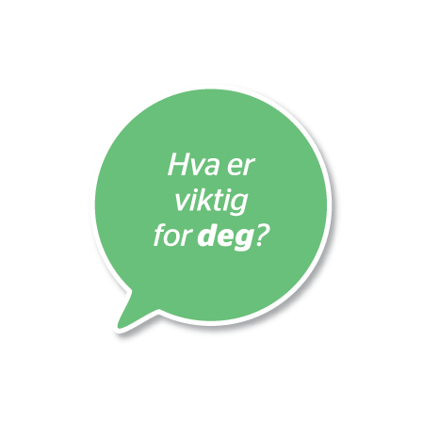
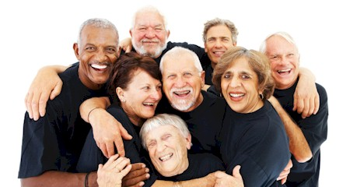
Bydel Alna: Innbyggere fra 149 ulike nasjoner.
Furuset seniorsenter har ca. 470 medlemmer.
2018: 8 seniorer med minoritetsbakgrunn på Furuset seniorsenter
2025: ca. 150 seniorer med minoritetsbakgrunn på Furuset seniorsenter
Medlemmer fra ca. 23 forskjellige land
Hvordan nå seniorer med minoritetsbakgrunn?
Seniorsenteret og seniorveiledertjenesten;
«speile» bydelens befolkning
Notes:
Mari-Anne

Slide 5
Hva har vi gjort:
Funnet «døråpnere» i nærmiljøet
Samarbeidet med «døråpnere»/nærmiljø/ressurspersoner/ansatte
Er der hvor seniorene er, «ut av kontoret». Stand.
Samarbeid og møter i borettslag, pensjonistforeninger, kirke, moské.
Pårørendesamarbeid.
Eid-feiring og internasjonal fest, felles påskelunsj – Eid-fest.
Fokus på hverdagsliv, fysisk og psykisk helse, fallforebygging, bolig, nettverk, ernæring. Informasjon om tilbud til seniorer og pårørende i Oslo.
Samarbeid m/Byrådsavdelingen om seminar for ansatte i Oslo om eldre med innvandrerbakgrunn.
Samarbeid m/Byrådsavdelingen om å få statistikk over nasjonalitet, 70+, pr bydel.
Nå både digitale og ikke-digitale seniorer og pårørende.
Oversatt info til urdu og engelsk. Tolk.
Informasjon om tilbud til leger og tjenester i bydel.
Mail -borettslag i bydel. Sendt ut telefonliste og helseveiviser
Haugerud seniorsentermangfold – tilbud Ukrainia
Notes:
Aina

Slide 6
Hva har vi gjort- flerkulturelle tiltak:
Samarbeid:
Rabea Movement Norway: arrangement, åpent tilbud 1 ettermiddag/kveld pr uke for kvinner, informasjon og erfaringsdeling.
Bydelsmødrene: informasjon og erfaringsdeling
Mennesker i fokus: internasjonal fest, Eid-fest, erfaringsutveksling
Kvinner i fokus: Åpent tilbud for kvinner 1 lørd. pr mnd.
Treningstilbud: gruppetrening, sykling (Motiwiev)
Samarbeid rundt internasjonal fest: matlaging, foredrag, pynting v/kvinner
Tur til Frognerseteren for kvinner og frivillige, kvinnegruppe etterpå.
Sygruppe, strikkegruppe.
Samarbeid med NAV om praksisplass/språktrening
Grunnlovsmiddag for kvinner i Baitun Nasr moskeen.

Slide 7
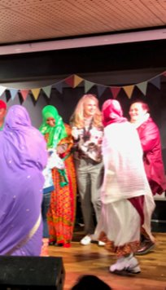
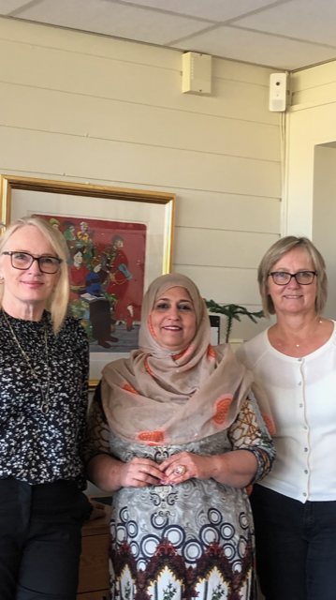
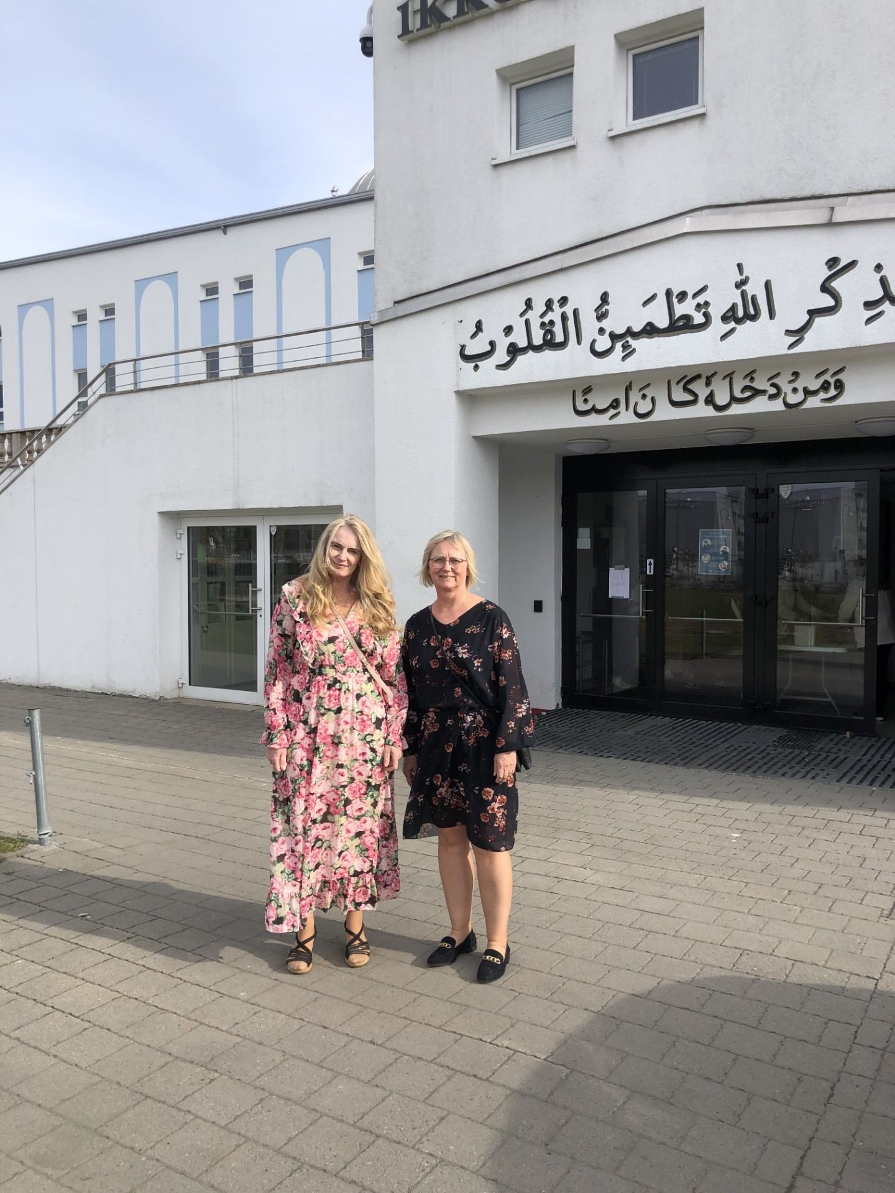
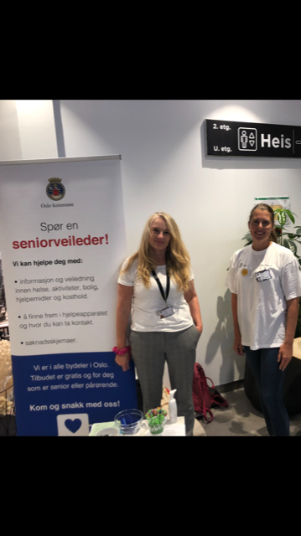
Ulike arenaer – være der seniorer er.
Oslo aldersvennlig by
Rabea Movement Norway
Moské - samarbeid.
Stand Morsmåldag .
Stand Tveita senter
Notes:
Aina

Slide 8
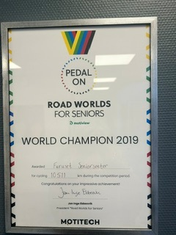
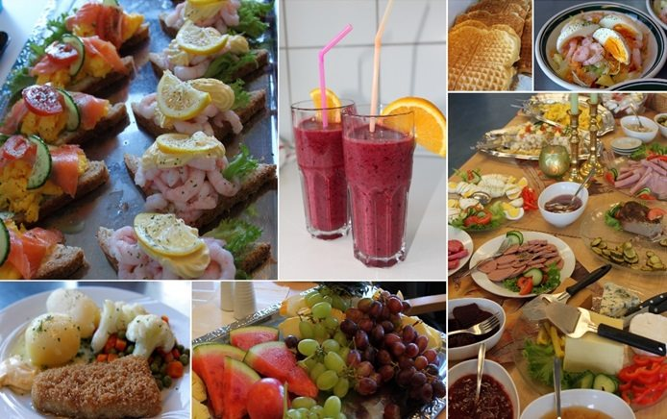
Furuset seniorsenter: Spise sammen, trene sammen, være sammen.
Folkehelsearbeid.
Klipt ut bilder
Bilder av treningsgruppe hvor kvinner med ulik nasjonalitet trener sammen, og menn.
Seniorene på Furuset seniorsenter er
Verdensmestere i sykling motiview- Mangfold, mange
Pakistanske kvinner som sykler.
Konkurrerer med seniorer fra ulike land.
Notes:
Mari-Anne

Slide 9
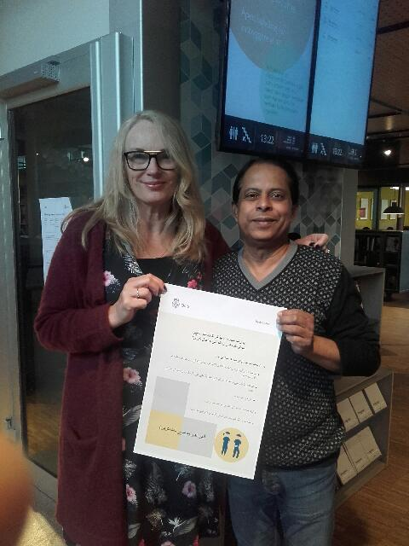
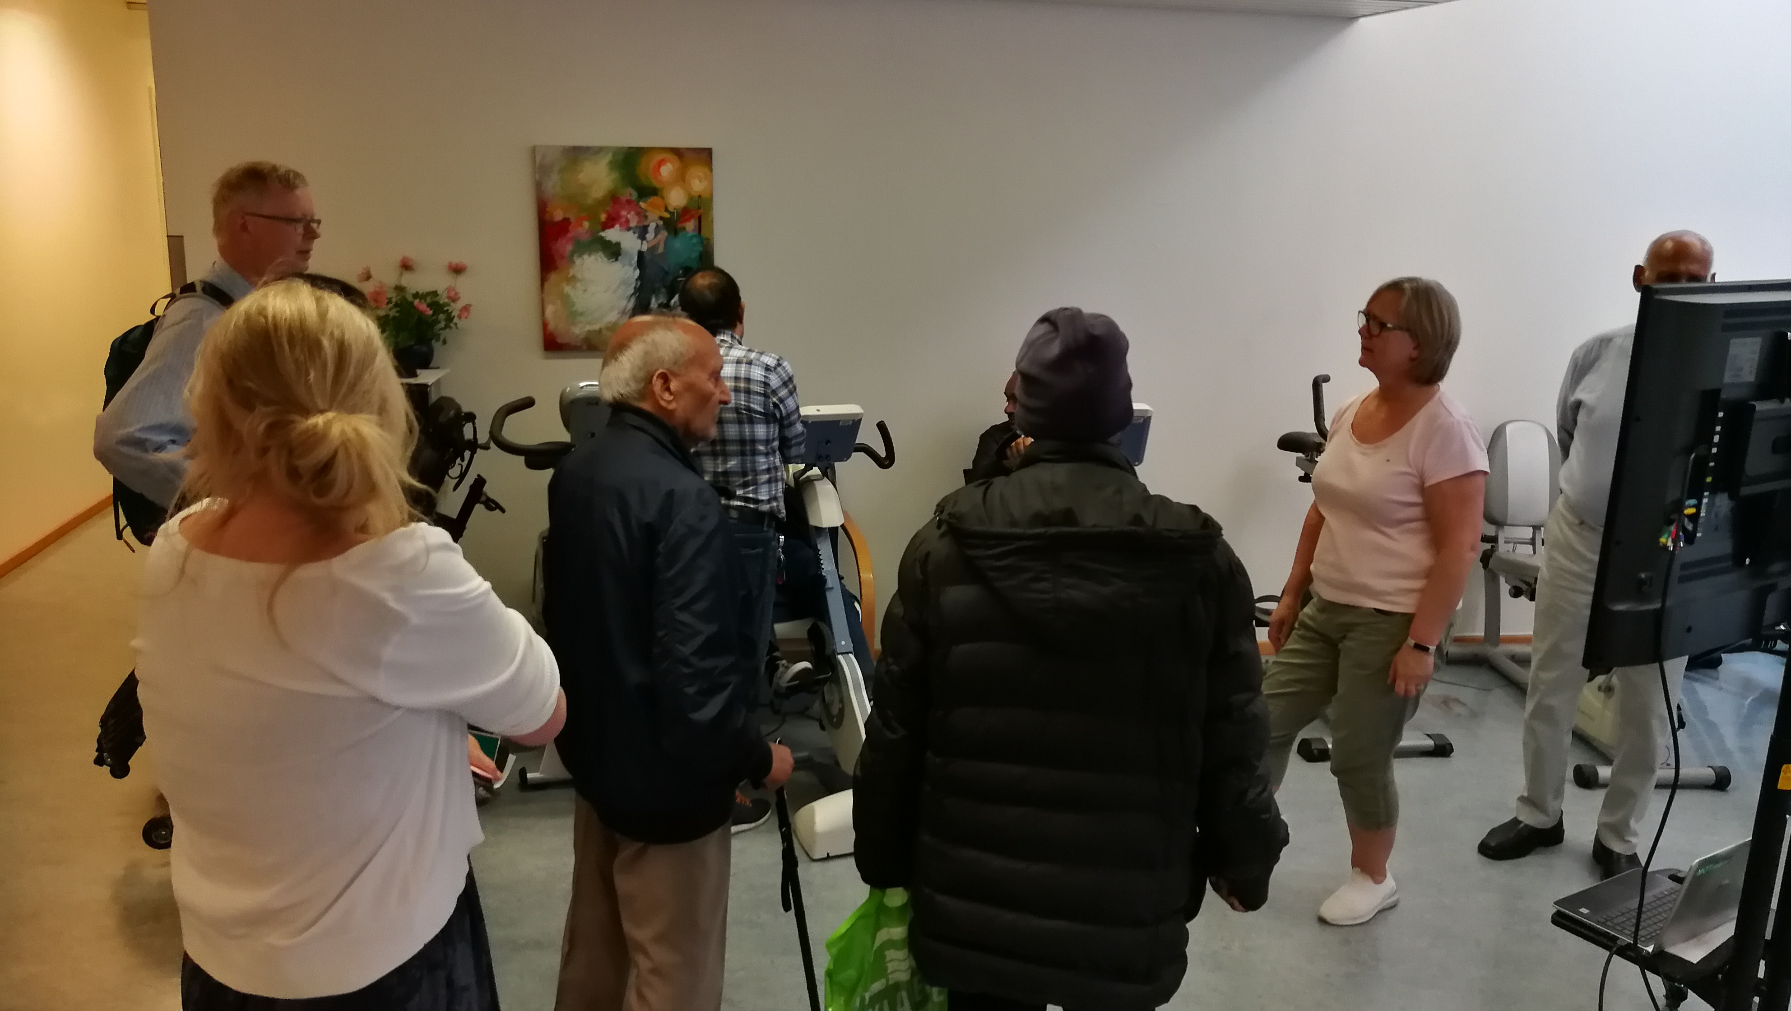
Samarbeid- Mennesker i fokus- frivillig organisasjon
På stand på bibliotek Guttegruppe på biblioteket Invitert til Furuset seniorsenter
2019: Foredrag, tema: Ensomhet – aktivitetstilbud.
2021: Samarbeid mellom Mennesker i fokus, Furuset seniorsenter og Haugerud seniorsenter. Seniorer invitert til aktiviteter: bowling, kino, Roseslottet m/omvisning, quiz – gåtur og ut å spise.
2022: Sosialt treff, ettermiddagstilbud på seniorsentrene.

Slide 10
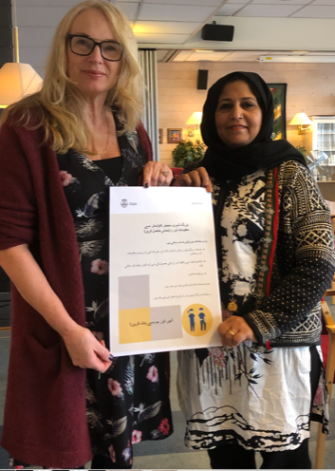
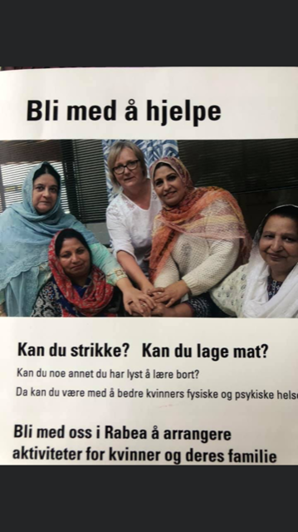
Samarbeid Rabea Movement Norway
Samarbeid gjennom mange år
2023: Møteplass for kvinner 1 ettermiddag pr uke
Frivillige og generasjoner på tvers

Slide 11
Oversatt til urdu
149 nasjonaliteter i Bydel Alna: Seniorer med minoritetsbakgrunn; Urduspråklig er det flest av i Alna og Oslo generelt
Fått oversatt informasjon om seniorveiledertjenesten til urdu.. Telefonlister og info til pårørende er også oversatt til urdu.
Her er jamil( ansatt ) og vi på Furuset bibliotek

Slide 12

Tilbakemeldinger fra samarbeidspartnere
Mange engasjerte og mye kompetanse.
Mange ensomme seniorer.
Behov for møteplasser og informasjon.
Opplever seg eldre mye tidligere enn seniorer som er født i Norge.
Positivt å bli invitert inn til en «koselig stue».
Noen av organisasjonene har grupper for kvinner med minoritetsbakgrunn.
Språkutfordringer.
Viktig med samarbeid med pårørende.
Noen har ikke hørt om demenssykdom, tenker at det er «tiden».
Stigma på psykisk helse og skeive.
Se og Folkehelsemeldingen
Store sosioøkonomiske forskjeller i bydeler
Notes:
Aina

Slide 13

Vi har vært med på:
Prosjekt «Mobilisering av seniorressursen» i regi av Aldersvennlig Norge 2021/22. Frivilligsentraler, seniorveileder og seniorsenter. Fokus på å nå personer med minoritetsbakgrunn, få de inn i frivilligheten.
https://www.aldersvennlig.no/2022/06/24/hvordan-fa-seniorer-med-minoritetsbakgrunn-til-a-delta-i-lokalmiljoet/
Kommunikasjonskompasset:
Initiativ fra Byrådsavdelingen. "Hvordan Oslo kommune kan nå ut til seniorer med minoritetsbakgrunn". Deltatt i møter med studenter, seniorer og Byrådsavdelingen. Rapport med modell.
Age-friendly-city.
https://www.youtube.com/watch?v=b4coQB_XuVg
Notes:
Aina

Slide 14
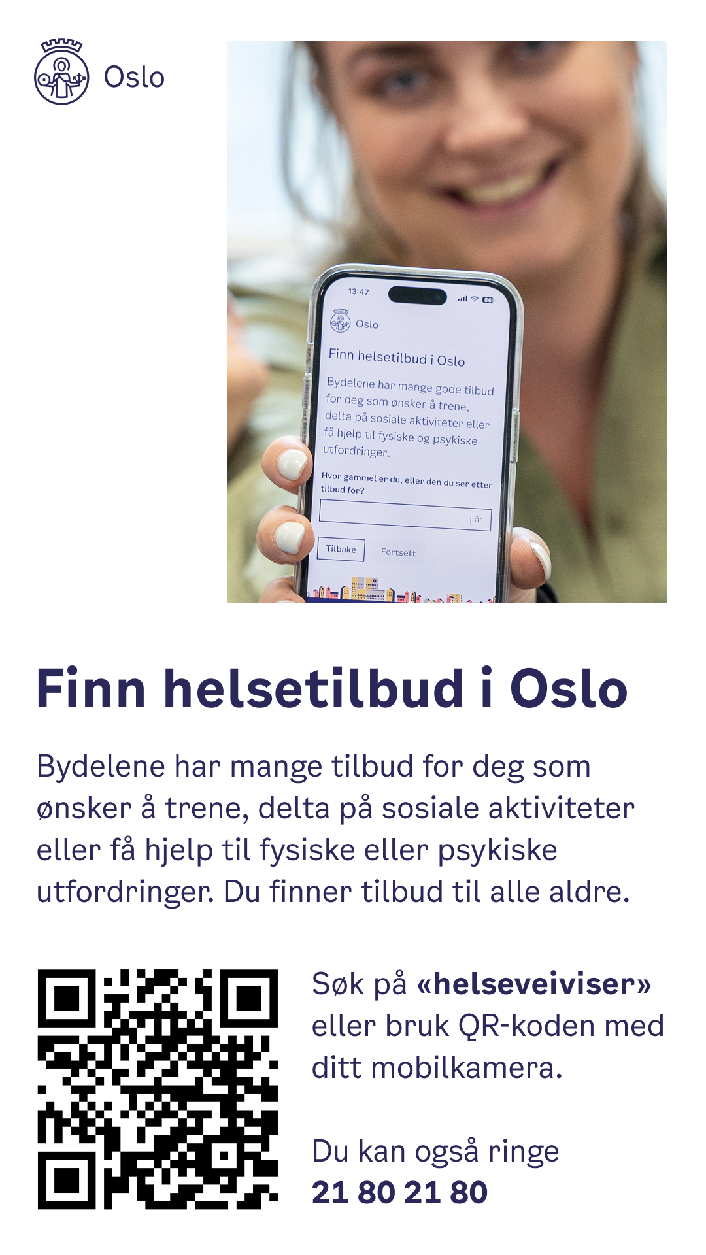
Helseveiviseren
https://www.oslo.kommune.no/helseveiviser/#/#gref
https://vimeo.com/716740374
Informasjon til ikke-digitale –urdu
Notes:
Aina

Slide 15

Oppsummering, vår erfaring:
Stort mangfold, ikke generalisere.
Finn «døråpnerne» – ta kontakt. «Jungeltelegrafen».
Være der hvor seniorer er.
Være åpen, lyttende, skape tillit,.
Ressursmobilisering og innbyggerinvolvering.
Hvem kan vi samarbeide med? Innbyggere, frivillige, pårørende, ansatte, organisasjoner
Tidligere inn når det gjelder alder.
Inviter inn til en «koselig stue» - ulike arenaer.
Fellesskap – aktiviteter, uavhengig språk.
Informasjon på flere språk.
Hva er det som forener oss?
Ikke vi og de, men OSS.
Sammen er vi best ☺
Notes:
Mari-Anne og Aina

Slide 16
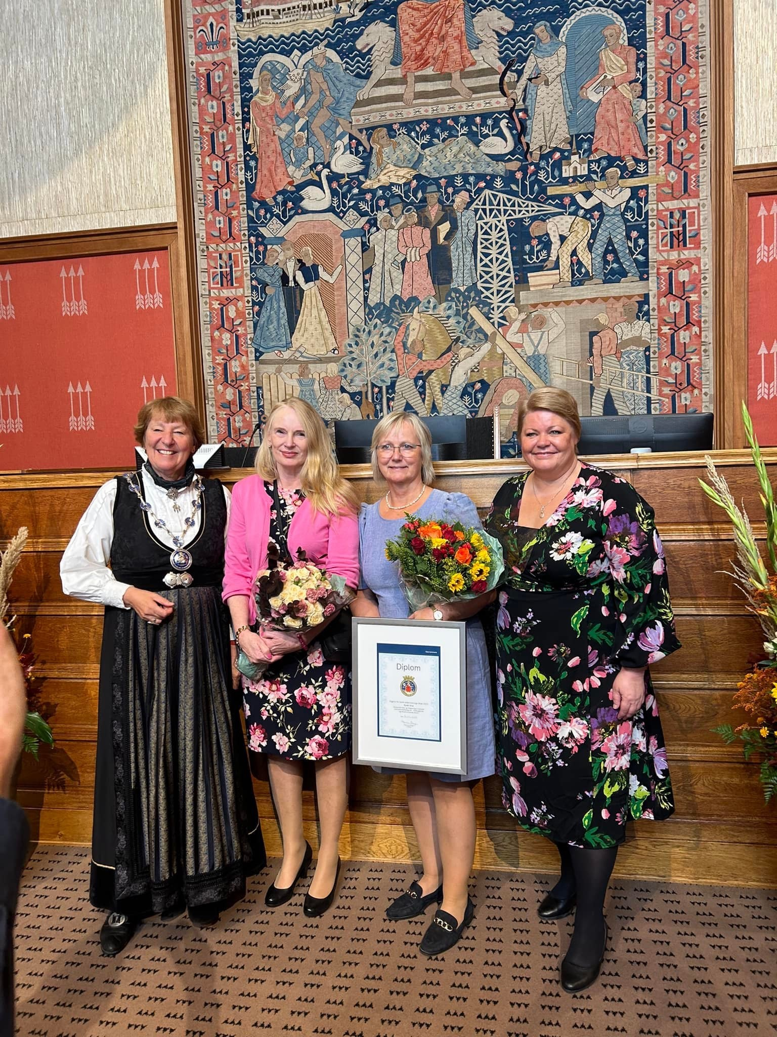
Fagprisen for beste aldersvennlige tiltak i Oslo 2023
Notes:
Aina
Info hos seminar Aldersvennlig Norge, Eldreråd i største byer i Norge, Fagnettverk migrasjonshelse i Helseetaten, Fagnettverk for seniorsentre og seniorveiledere, kursserie hos Verdighetssenteret, info på opplæring for Eldreråd i Norge, Frivilligforum, telefoner og møter med andre kommuner/bydeler.

Slide 17
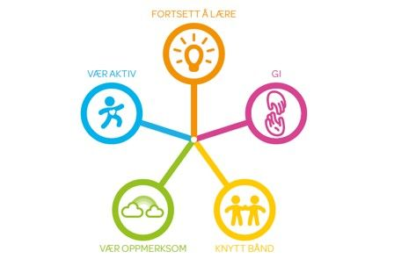
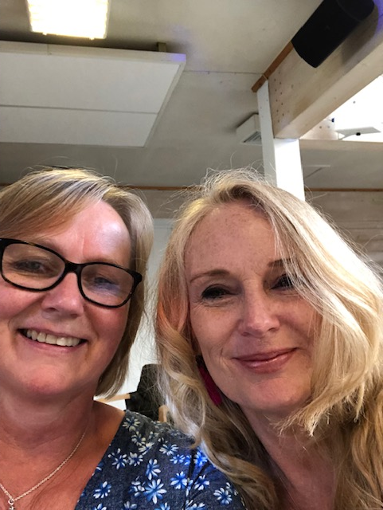
Takk for oss!
Hverdagsglede
Universelt – passer alle.
https://www.youtube.com/watch?v=_l51ozqfBT8
Ref: Rådet for psykisk helse.

